Slide 1

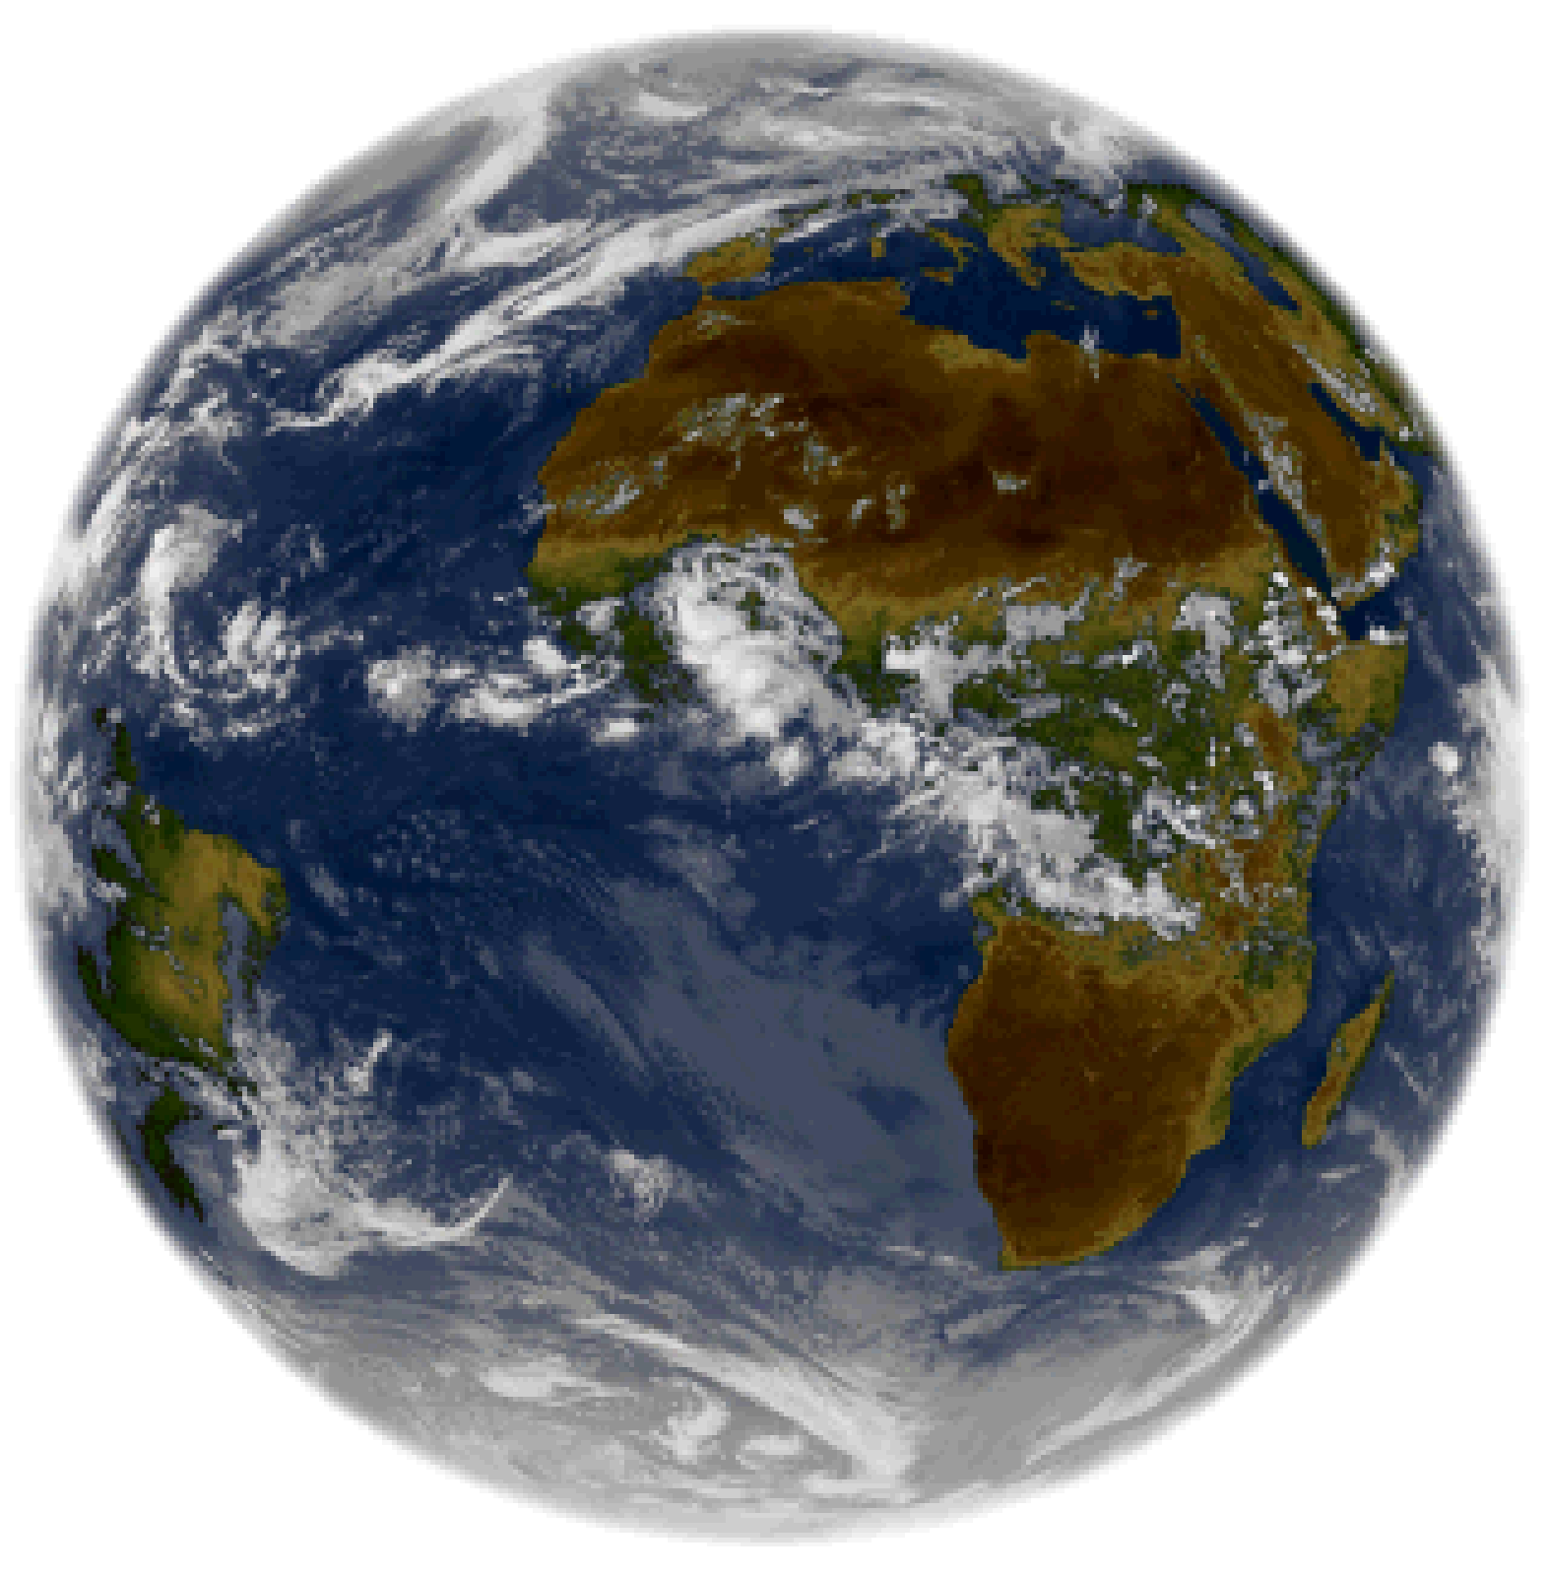
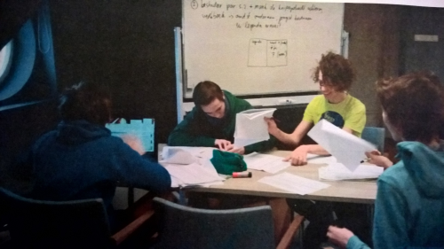
  GLOBE Module Weer & klimaat
Van L. nr. R.: Bernadet, Laurens, Luuk en Anno aan de slag met data verwerken!
Workshop verzorgd door:
Matthijs Begheyn (GLOBE NL) en Gijs van de Logt (docent AK OLZ)

Slide 2
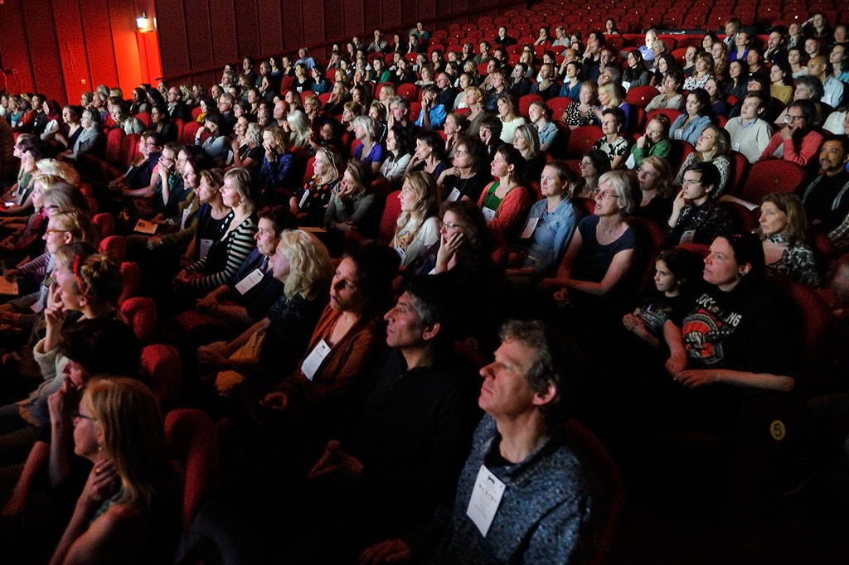




  GLOBE Weer & klimaat - Programma workshop
Drie delen:
  Kennismaking en presentatie (Plenair - 30 min.)
  Zelf GLOBE doen: Meten/waarnemen, invoeren, nieuwe app leren kennen en opdrachtje. (45 min.)
    Individueel?
    In groepjes?
    Eigen keuze en informele sfeer.
  Terugkoppeling (plenair – 15 min.)

Slide 3




  GLOBE Weer & klimaat - Kennismaken
Geleid door: Matthijs Begheyn (GLOBE NL)
Wie zitten er in de zaal?
    Naam/School/Organisatie.
    Wat hoop je hier te halen?
    Wat heb je te bieden?

Slide 4
  GLOBE Weer & klimaat - Voorstellen van mijn kant
Gijs van de Logt
  Meteorologie WUR (diploma 2005)
  Docent Aardrijkskunde Openbaar Lyceum Zeist (diploma 1e graads 2007).
  Kleine tien jaar docent – nadruk bovenbouw – bijna zes jaar OLZ.
  Brede interesse in natuur en milieu(vraagstukken) en geologie.
  Specifieke interesse in en kennis over het weer.
  Eerste jaar actief met GLOBE.
  Wil leerlingen graag laten ontdekken.
Email: gijs.vandelogt@hotmail.com (voorkeur) / g.vanderlogt@osgs.nl (“r” = foutje van de school)

Slide 5
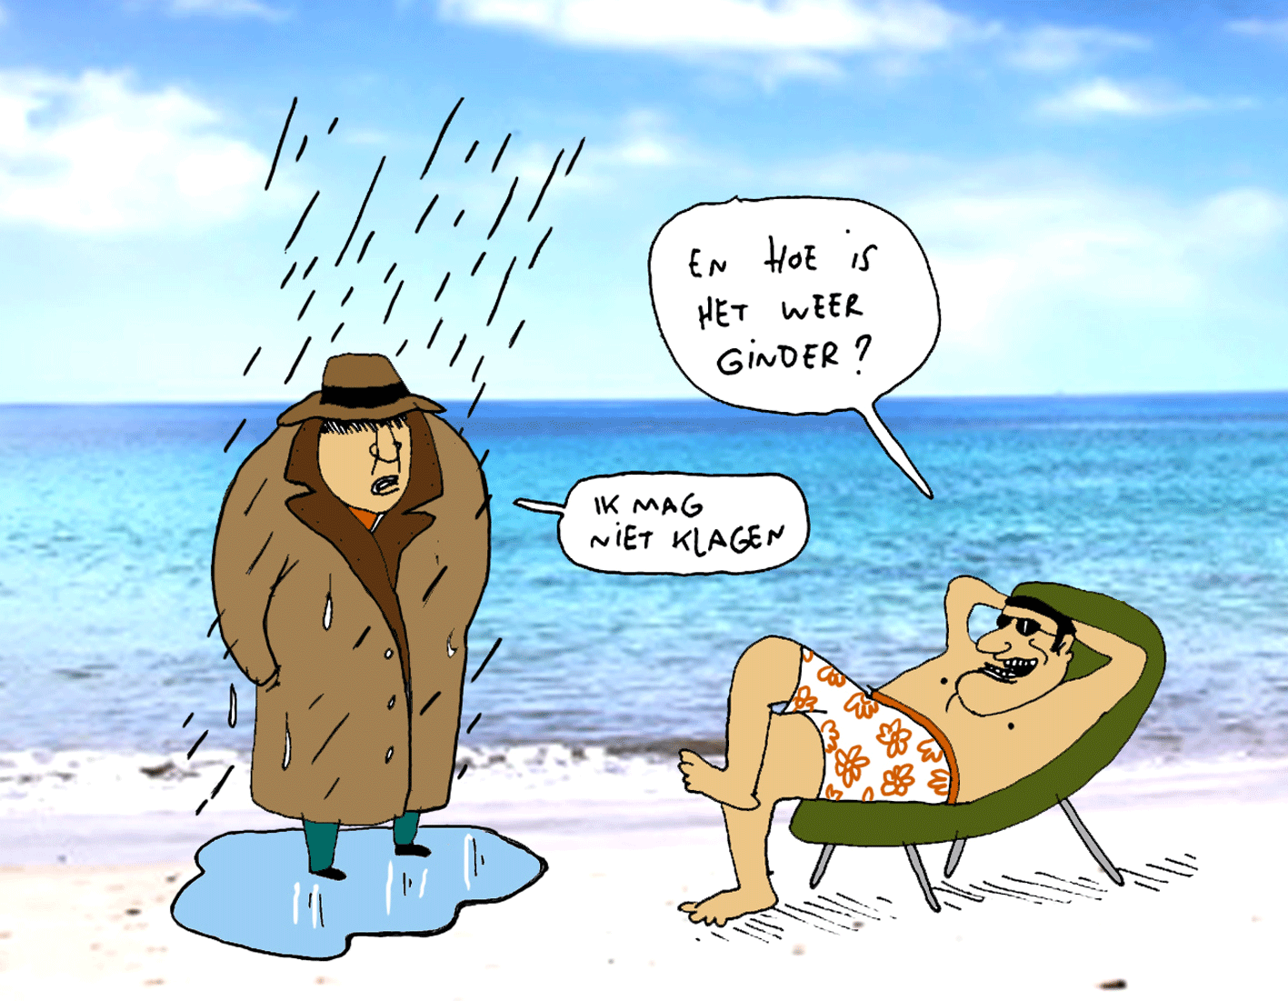
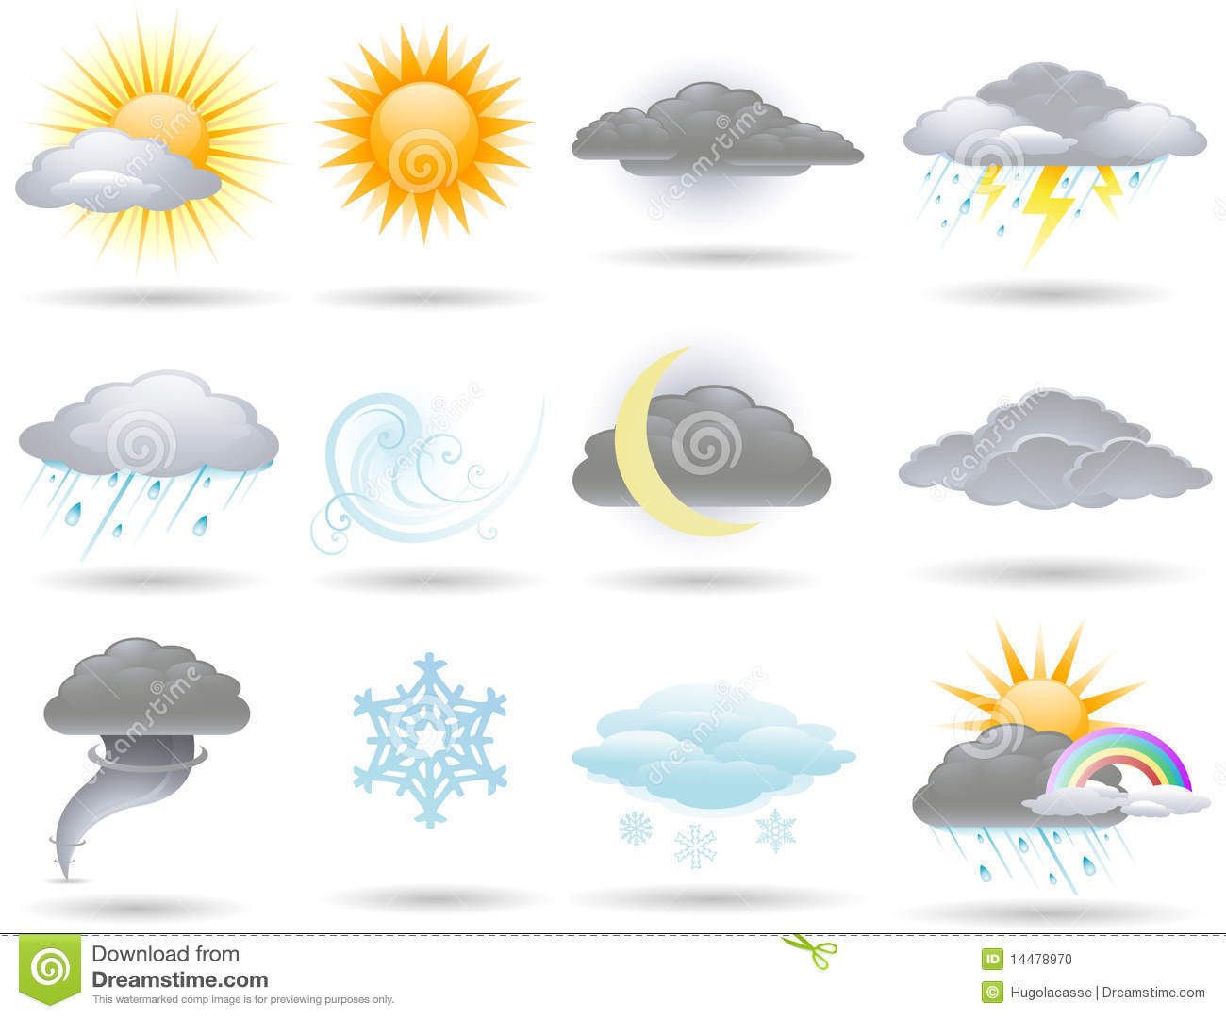
  GLOBE Weer & klimaat - Programma workshop
Overzicht inhoud presentatie
  Doelstelling workshop.
  Introductie thema.
  De module en het onderwijs:
    3.1. Inhoudelijk.
    3.2. Structuur/opbouw onderwijsprojecten.
    3.3. Organisatie.
    3.4. Voorbeeldprojecten OLZ Zeist.
    3.5. Meetinstrumenten en meetprotocollen.
----------------------------------------------------------------------------------------------------------------------
  Terugkoppeling:
  4.1. Resultaten opdracht workshop.
  4.2. Toekomstplannen / wensen.
Notes:
- Grappig dat weer slechter te voorspellen is dan klimaat

Slide 6
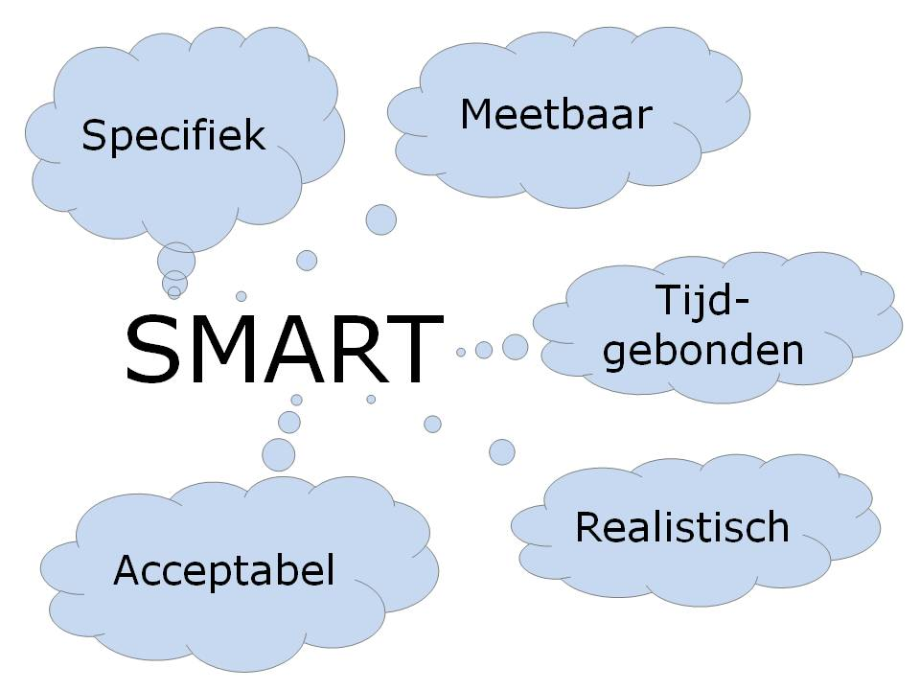


  GLOBE Weer & klimaat - 1. Doelstelling
Betrokkenheid / uitvoering GLOBE module weer & klimaat vergroten, door:
  Belang schetsen.
  Handvatten onderwijspraktijk.
  Inhoudelijke ondersteuning (extra info.).
  Projectideeën uitwisselen + voorbeeldproject.
  kennismaken nieuwe ontwikkelingen + toekomstbeeld.
  Oefenen meten / waarnemen.
  Enthousiasme en wensen…?

Slide 7
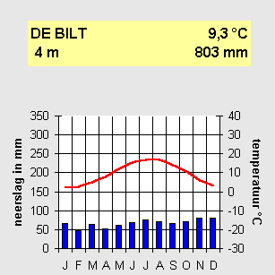
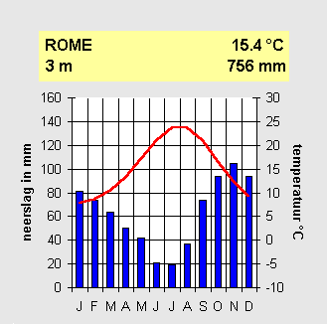
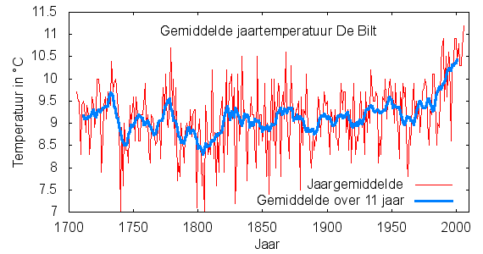
  GLOBE Weer & klimaat - 2. Introductie thema.
2100?
Klimaat en klimaatverandering:
Grootheden temperatuur en neerslag
Gemiddelden over lange periode
Seizoenen
Menselijke invloed → versnelde verandering → Grote gevolgen → complex vraagstuk
De Hockeystickgrafiek is bekend, maar recent blijkt het nog sneller te gaan (NOS journaal 15 maart 2016 – 20.00 uur):
http://www.npo.nl/nos-journaal/15-03-2016/POW_02990755

Slide 8
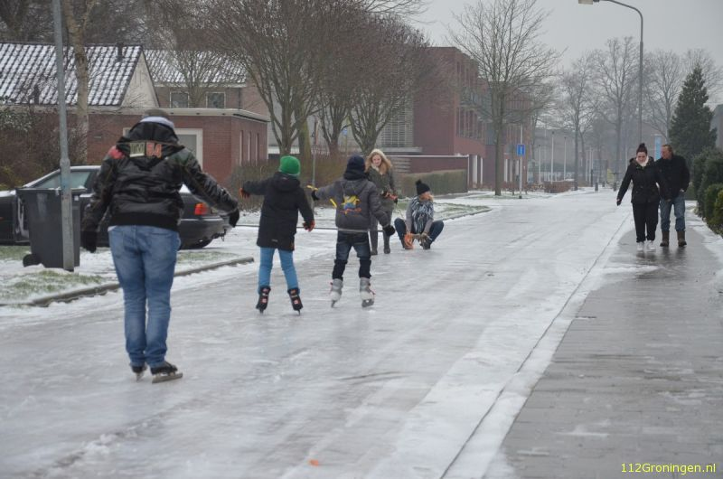
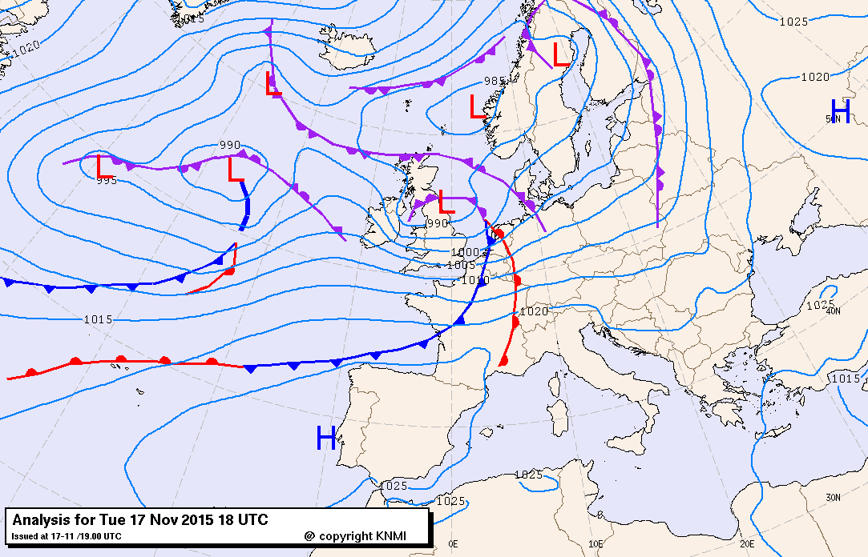
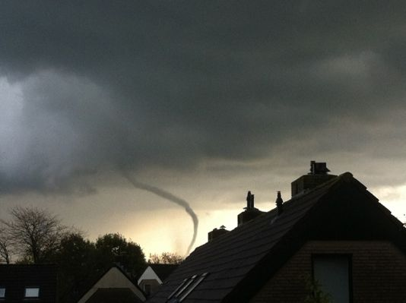
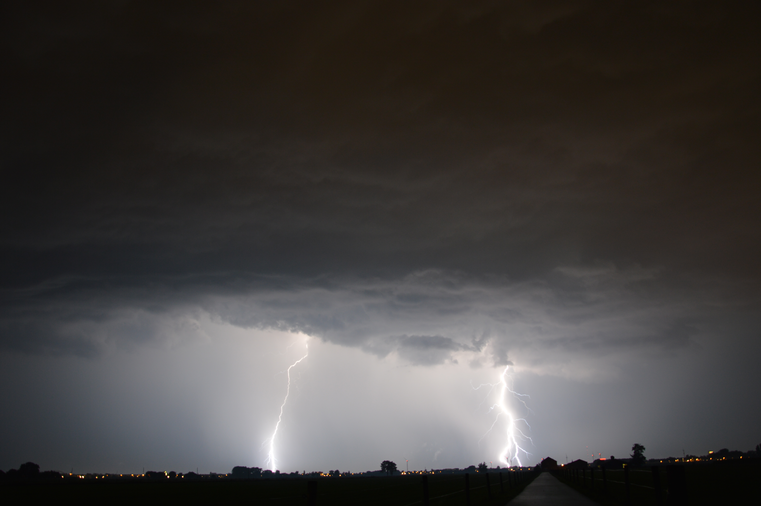
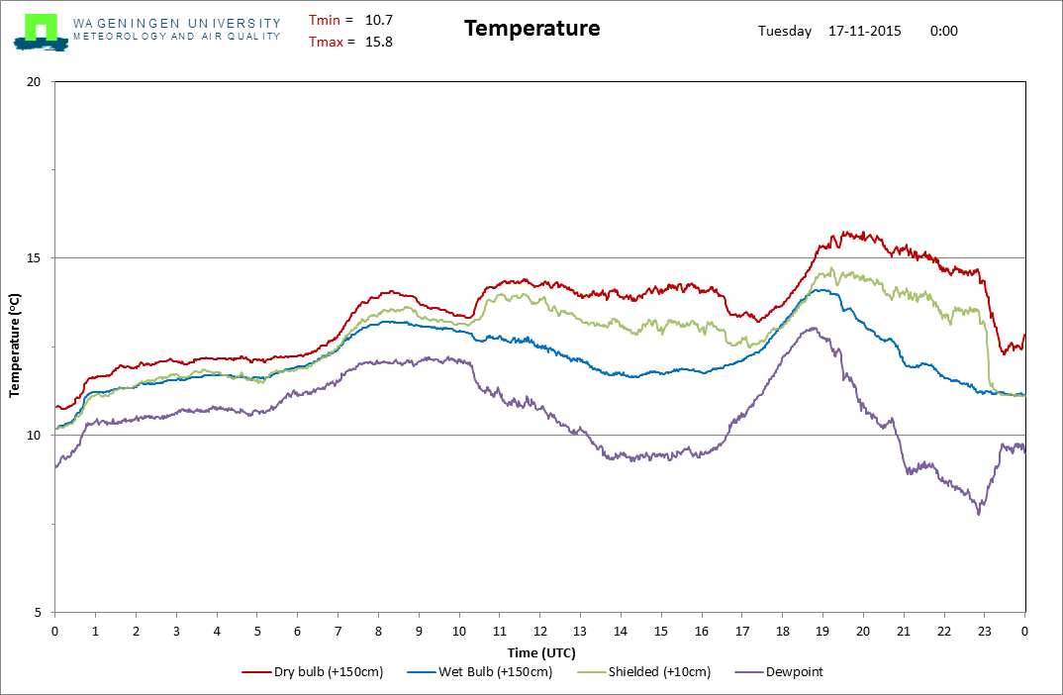
  GLOBE Weer & klimaat - 2. Introductie thema.
Weer:
Meer grootheden: windsnelheid / richting, zonneschijnduur, Bewolkingsgraad, luchtvochtigheid, luchtdruk, enz.
En nog veel meer: bijzondere verschijnselen, weersystemen, meetinstrumenten
weertypen, neerslagtypen, wolkentypen, buien, temperatuurschommelingen, snelle veranderingen, dauw, rijp, gladheid, weerkaarten, radarbeelden, satellietbeelden, weersverwachtingen enz. enz.
Momentopname atmosfeer op een bepaalde plek!
Groningen 2016 (boven) en Wijk bij Duurstede 2013
Odijk 2015

Slide 9
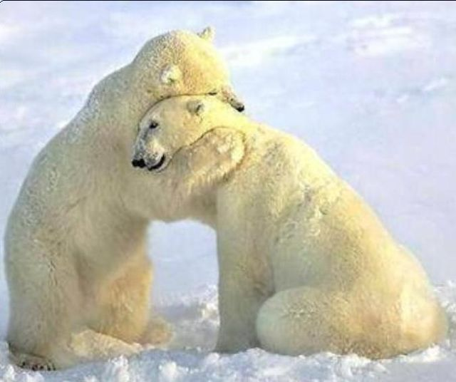

  GLOBE Weer & klimaat - 2. Introductie thema.
Weer en klimaat zijn ook intens met elkaar verbonden:
→ Het over een periode van 30 jaar “verzamelde weer” bepaalt het klimaat van een plaats.
→ Dus: de grootheden, verschijnselen, systemen enz. hebben allen invloed op wat uiteindelijk het klimaat is van een plaats.
→ En : relatie momentopname weer en klimaat = interessante projectrichting GLOBE.
→ Meer projectrichtingen met opbouw (grootte en moeilijkheid).

Slide 10

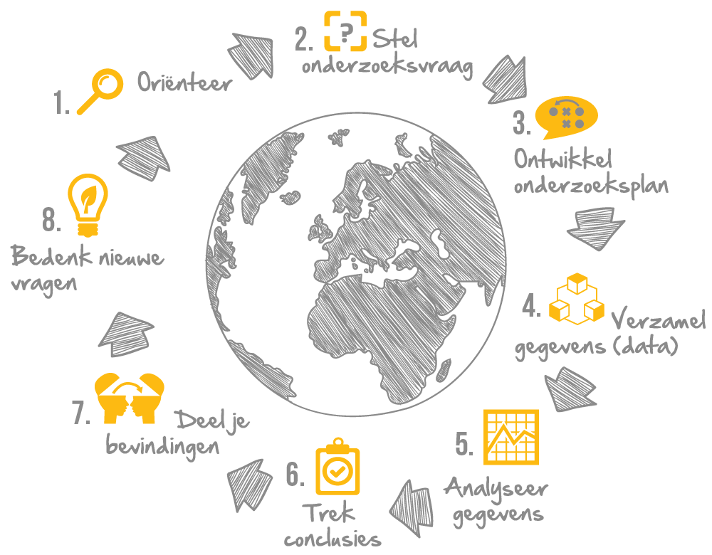

  GLOBE Weer & klimaat - 3. Module en het onderwijs
  3.1. Inhoud
Voorbeeld projectrichtingen / Lesopdrachten en hun onderzoeksvragen Weer & Klimaat
  Basis Zie extra info.!
  Meerwaarde GLOBE.
    Vakinhoudelijk.
    Onderzoekcyclus → Vaardigheden
    Positieve “bijvangsten”
Zie extra info.!

Slide 11


  GLOBE Weer & klimaat - 3. Module en het onderwijs
  3.2. Structuur/opbouw onderwijsprojecten
Opbouw lesmodule actueel:
  Docentendeel.
  Leerlingendeel.
  Protocollen en dataformulier.
  Bijlagen.
Wordt aangevuld met:
  Extra handvatten (inhoud + praktisch + richtinggevend).
  Projectmatig materiaal volgens structuur onderzoekscyclus.
  Koppeling actualiteit aan bestaande projecten.

Slide 12

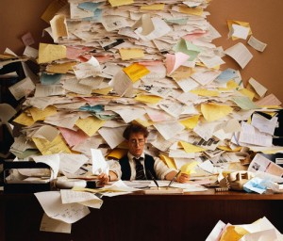

  GLOBE Weer & klimaat - 3. Module en het onderwijs
  3.3. Organisatievormen en praktische inzetbaarheid
Organisatie:
  Organisatievormen OLZ
  Info. website GLOBE
  Praktische inzetbaarheid werkvloer → uitdaging!
  Begeleiding docenten → wens.
  Start gezamenlijk project deelnemers workshop (e.a.)?
Zie extra info.!

Slide 13
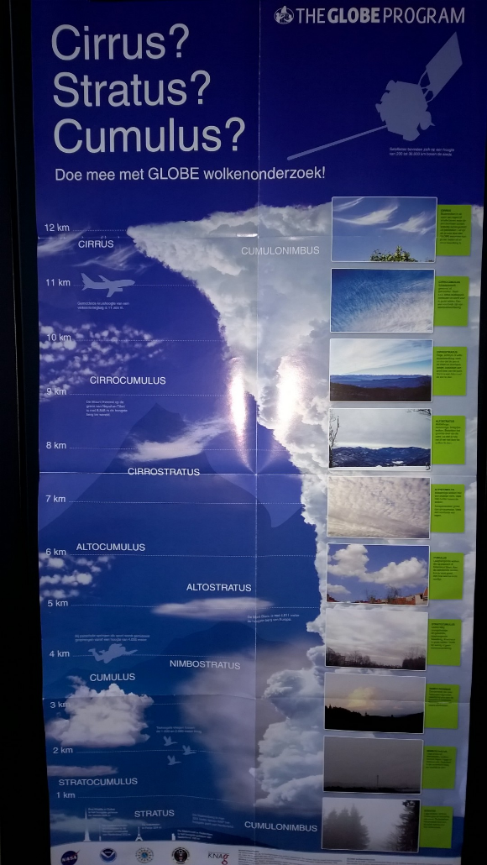
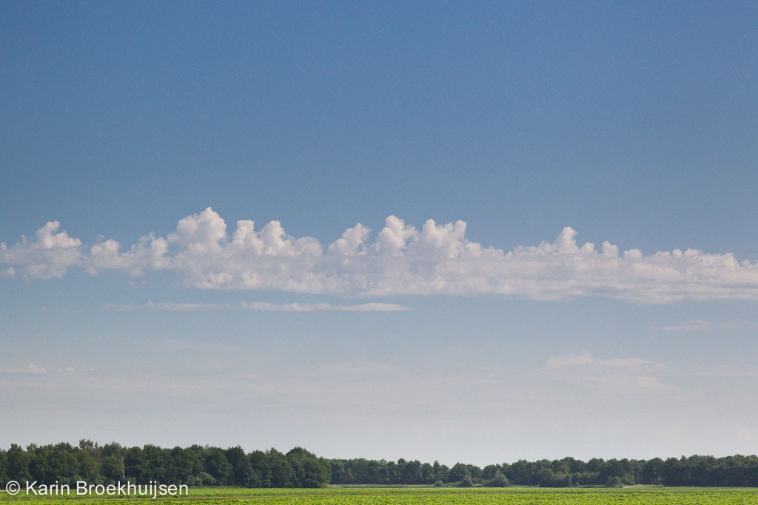
  GLOBE Weer & klimaat - 3. Module en het onderwijs
  3.4. Voorbeeldproject 1 OLZ Zeist
Praktisch:
  Klas 2 “De Jonge Onderzoeker”
  Groepjes van 4 personen.
  Looptijd bijna een half schooljaar.
  Uitgangspunt: gedeeltelijke invulling onderdelen “onderzoekcyclus”.
Thema: Wolkenonderzoek → opbouw:
  Handleiding:
    Voorwoord.
    Introductie GLOBE en weerstation.
    Leerdoelen.
    Benodigdheden.
    Werkwijze.
    Opdrachtonderdelen / producten en tijdpad.
    Beoordelingscriteria + extra beloningen.
  Deelonderzoek 1 - Wolken boven Zeist → Onderzoekcyclus → Productvorm wolkenatlas eigen foto’s.
  Deelonderzoek 2 – Wolkenwaarnemingen klas 3 onderzoeken → Onderzoekcyclus → Productvorm onderzoeksverslag.

Slide 14
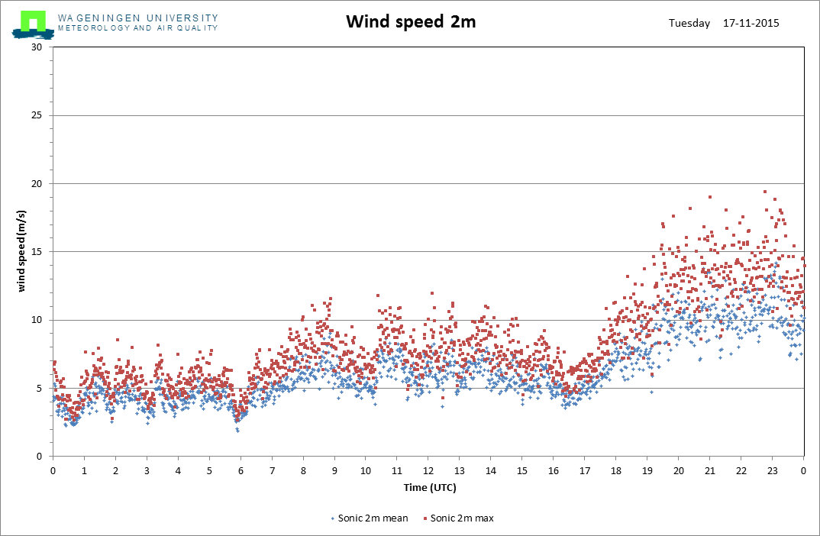
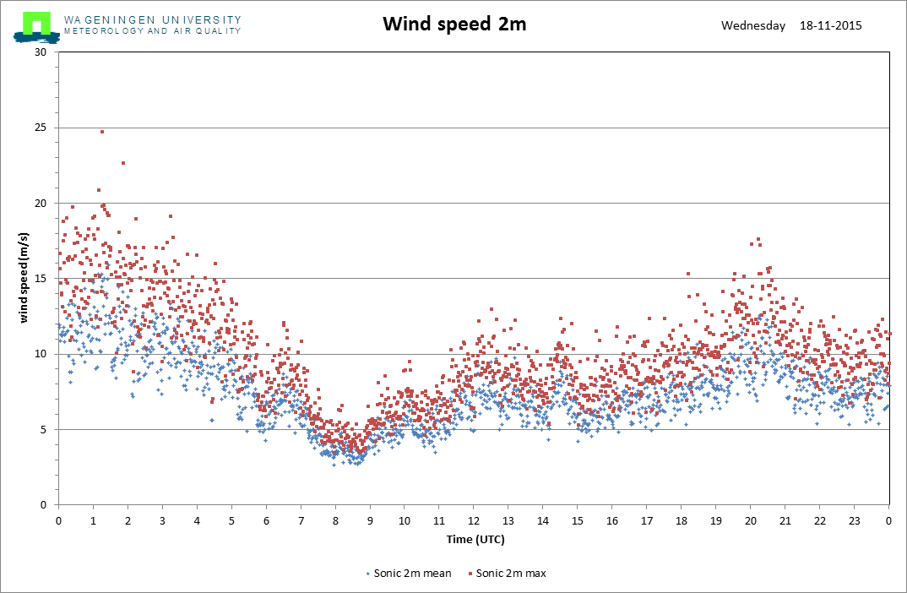
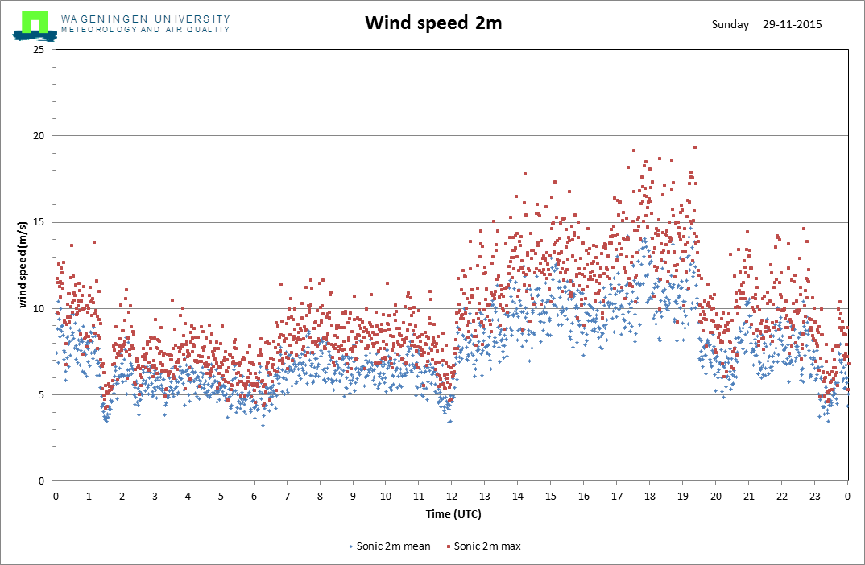
  GLOBE Weer & klimaat - 3. Module en het onderwijs
  3.4. Voorbeeldproject 2 OLZ Zeist
Praktisch:
  Klas 3 “De Jonge Onderzoeker”
  Groepjes van 6 personen (meerdere deelonderzoeken)
  Looptijd meer dan een half schooljaar.
  Eerste opzet → oude vorm.
Eén v.d. thema’s: Passage lagedrukgebied→ inhoud:
    Gebeurtenissen depressiepassage actualiteit onderzoeken (storm 17 / 18-11-2015):
    Grootheden en wolken.
    Frontpassages en hun “weersverloop”.
    Plaatsen vergelijken (OLZ – Wageningen) → bijv. verplaatsingssnelheid van fronten bepalen.
    Depressie en fronten op weerkaarten, radarbeelden en satellietbeelden.
    Leerlingen zelf periode / etmaal selecteren passage volgend lagedrukgebied → vergelijken (29-11-2015).
    Einddoel: Project moeten kunnen starten bij geschikte actualiteit → vb. maandag 28-03-2016, de paasstorm van twee dagen terug…! (zo ver is het nog niet)

Slide 15

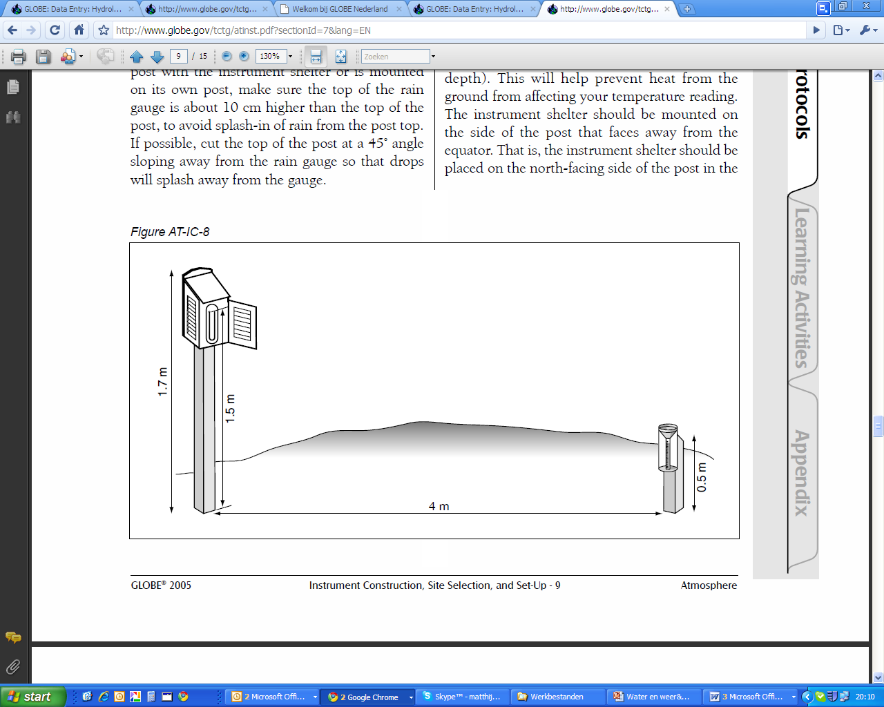
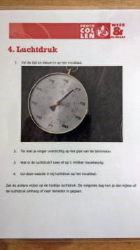
  GLOBE Weer & klimaat - 3. Module en het onderwijs
  3.5. Meetinstrumenten en protocollen
Deze bekijken we zo meteen buiten…
Even doorkrijgen → niet zo moeilijk → dat kunnen jullie!
Protocollen betreffen:
Praktische regels metingen / waarnemingen
Luchtvochtigheid
Luchttemperatuur
Wolken / mist / vliegtuigstrepen.
Neerslag
pH van neerslag
Luchtdruk.
Meetinstrumenten:
Thermometer met min/max – functie
Barometer (luctdruk).
Psychrometer (luchtvochtigheid)
Precisie regenmeter
PH-meter / papier
Windmeter die mist….
Menselijk oog!
Weerhut aanwezig?
Evt. automatisch meetstation (Davis bv.)?
Lees nu het opdrachtje goed door → Gedaan? → dan gaan we nu…..

Slide 16
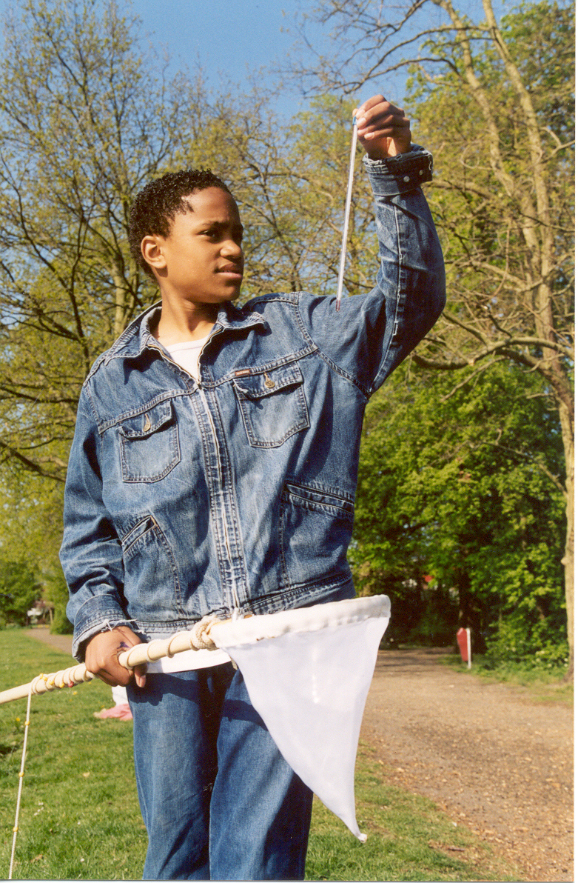
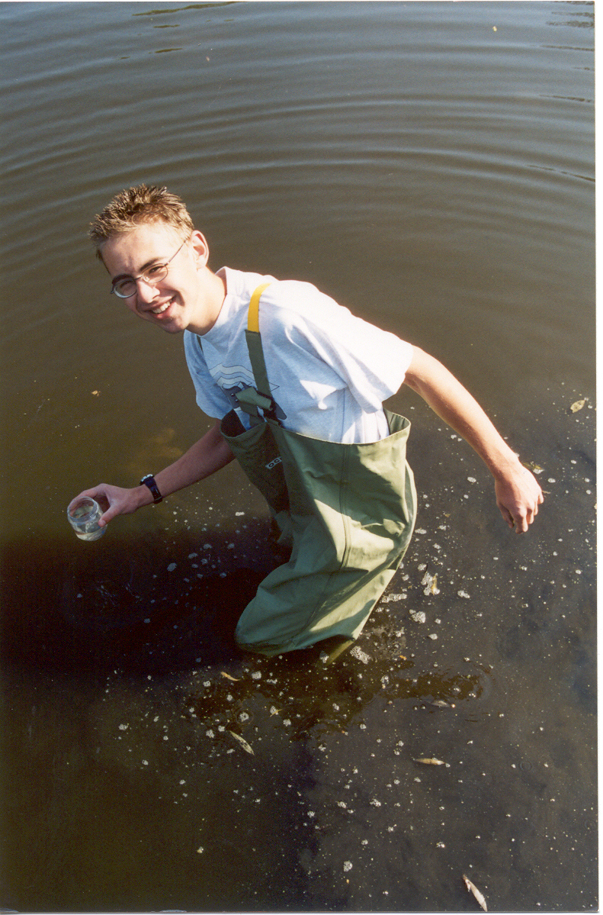
GLOBE Weer & klimaat
Naar buiten!!!

Slide 17


  GLOBE Weer & klimaat - 4. Terugkoppeling
  4.1. Resultaten opdracht workshop
Technisch gezien (app / website):
  Matthijs Begheyn
  Jullie..?
Inhoudelijk:
  Gijs van de Logt Toelichting opdrachtkeuze + tip: projecten OLZ, tijdschriften Geografie en Meteorologica.
  Jullie…?
Aanvullende info.?
Opdrachten en metingen?
Wolkeninfo.?

Slide 18
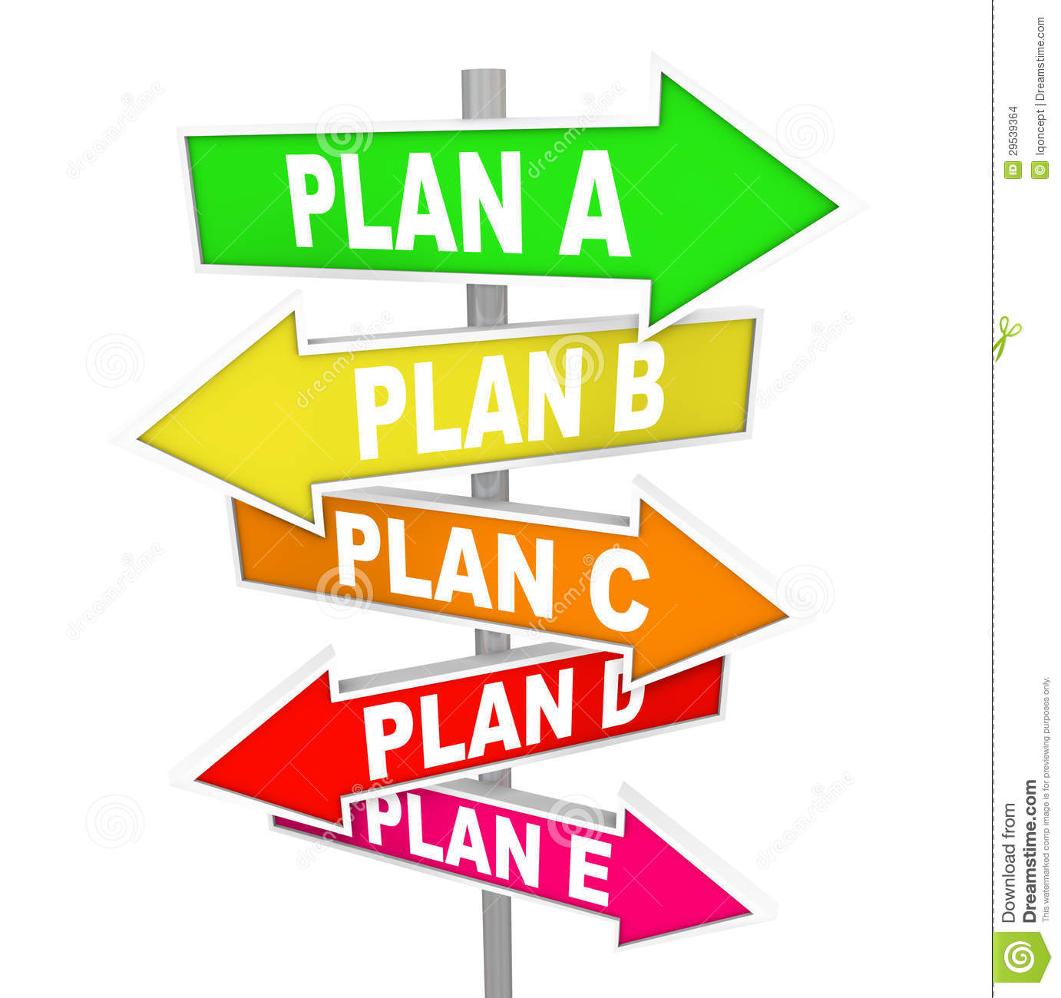
  GLOBE Weer & klimaat - 4. Terugkoppeling
  4.2. Toekomstplannen / wensen
Persoonlijk:
Opstart schooloverstijgend(e) onderwijsproject(en) schooljaar 2016 -2017 met tien scholen (collega’s) of meer:
  Op basis van dezelfde waarnemingen / metingen over dezelfde periode, gedaan door leerlingen en/of op basis van dezelfde automatisch gegenereerde metingen weerstations → Persoonlijk: WOLKEN (zie info.)!
  Op basis van actualiteit.
  Met het bieden ondersteuning (waar mogelijk..)
Inventarisatie (nogmaals) en evaluatie deelnemers workshop
  Plannen / wensen? (Inleveren antwoordformulieren)
  Doelstellingen workshop gehaald?
  Andere vragen?
Tot slot: Bedenkt /weet u later pas uw plan of wens? Mail gerust:
Email: gijs.vandelogt@hotmail.com (voorkeur) / g.vanderlogt@osgs.nl (“r” = foutje van mijn school)
Bedankt en veel succes!

